Slide 1
Икономическо развитие и политика в България: оценки и очаквания
СПЕЦИАЛЕН ФОКУС:
„Десет години от началото на Глобалната финансова криза – поуки и необходими реформи”
Институт за икономически изследвания при БАН
Виктор Йоцов, Гарабед Минасян, Победа Луканова, Григор Сарийски, Даниела Бобева, Недялко Несторов
2018 г.
София

Slide 2
Икономическо развитие и политика в България: оценки и очаквания
Икономическа прогноза за средносрочно развитие на икономиката – реален, външен, фискален и паричен сектори, пазар на труда
Институт за икономически изследвания при БАН
Виктор Йоцов, Гарабед Минасян, Недялко Несторов, Григор Сарийски, Победа Луканова
28.05.2018 г.
София

Slide 3
Глобални и регионални тенденции
Глобалната икономика през 2017 г. отбеляза относително висок и синхронизиран растеж, надхвърлящ предварителните очаквания. В същото време сме изправени пред сериозни предизвикателства през следващите години, най-вече заради натрупаните огромни размери от дълг, което прави финансовите пазари нервни и увеличава уязвимостта от дестабилизиращи шокове. В краткосрочен план приемствеността изглежда основен сценарий за развитие, но съпровождащите рискове остават високи.
За първи път след глобалната финансова криза (ГФК) всички групи страни отбелязват нарастване на темповете на растеж. В същото време, общата факторна производителност в глобален аспект намалява през последните пет години. Демографските тенденции в големи части от света предопределят спадащи темпове на ръста на работната сила, което има негативно отражение върху потенциалните темпове на растеж. Това означава, че наблюдаваното в момента нарастване на икономическата активност в скоро време ще се сблъска с ограниченията от страна на предлагането.
В развитите страни 2017 г. ще бъде запомнена като година на контрастите. Много икономики постигнаха ускоряване на икономическия растеж, съпроводено от политическа фрагментация, поляризация и натрупване на социално напрежение. В по-дългосрочен план обаче е много малко вероятно икономическите резултати да бъдат имунизирани срещу центробежните политически и социални сили. Въпреки че на този етап изглежда, че пазарите пренебрегват нарастващата политическа дезорганизация, по-резки промени в поведението на институционалните играчи не е изключено.
Един потенциален шок, който заслужава сериозно внимание, е свързан със затягането на паричната политика. С оглед на подобряването на икономическите показатели в развитите страни, отказът от агресивната парична политика изглежда оправдан и очакван. В същото време няма яснота доколко натрупаната ликвидност няма да окаже катализиращо въздействие върху инфлационните процеси в глобален план.
Растеж на глобалния БВП (%)
28.05.2018 г. Икономическото развитие и политика в България: оценки и очаквания

Slide 4
Глобални и регионални тенденции
През 2017 г. беше отбелязано силно увеличение на външнотърговските потоци, като растеж беше регистриран във всички групи страни. След две поредни години на спад, външната търговия в глобален мащаб нарасна с близо 5%.
Обемите на световната търговия са силно корелирани с глобалните инвестиции и точно с тяхното възстановяване се обясняват нарасналите обеми на износа и вноса. Подемът беше по-изразен във възникващите пазари и развиващите се страни (с ръст на търговията от 2.2% през 2016 г. и 6.4% през 2017 г.), което отразява преди всичко високите темпове на растеж на инвестициите. Сред развитите икономики големите износители, като Германия, Япония, Обединеното кралство и Съединените щати, осигуриха решителния принос за възстановяването на износа, докато нарасналите обеми на вноса бяха общо взето (с изключение на Обединеното кралство) равномерно разпределени между различните групи.
В групата на нововъзникващите пазари и развиващите се икономики, рязкото ускоряване на темповете на износ беше съсредоточено предимно в развиващата се Азия и по-специално в Китай. Що се отнася до вноса, увеличението на обемите там до голяма степен отразява възстановяването на вноса в страните традиционни износители на суровини и материали, които в предходните две години изпитваха сериозни затруднения поради спада на цените в тези стокови групи и съответно бяха намалили инвестициите.
28.05.2018 г. Икономическото развитие и политика в България: оценки и очаквания

Slide 5
Глобални и регионални тенденции
Инфлационната динамика през 2017 г. се ускори, като тенденцията се очаква да се запази и през настоящата година и леко да се забави през следващите две години. По отношение на общата инфлация, като основен фактор за повишаване на потребителските цени се определя нарастването на цените на енергоресурсите. Основната инфлация (без отчитане на влиянието на горивата и храните) продължава да бъде по-скоро потисната, въпреки че започва да показва признаци на ускоряване, особено в развитите икономики. Независимо от това, продължаващите ниски темпове на инфлация в развитите икономики (в сравнение с предкризисните години) отразяват предимно нетъргуемите потребителски услуги, като медицинските услуги и образованието, докато инфлацията на търгуемите стоки остава ниска, но не намалява.
В най-развитите икономики основната инфлация остава под инфлационната цел, но с тенденция към ускоряване в отговор на засилено потребителско търсене. Растежът на заплатите в най-развитите икономики е съвсем скромен и е в общи линии в съответствие с нарастването на производителността на труда, което го изключва като инфлационен фактор. Това в най-голяма степен се дължи на съществуващите проблеми в пазара на труда и на все още високия дял на работещите (не по собствено желание) на непълно работно време. Промени в структурата на работната сила вероятно също играят роля в слабите темпове на нарастването на заплащането на труда.
В много от нововъзникващите пазари и развиващи се икономики през 2017 г. беше наблюдавана стабилизация на обменните курсове и дори поскъпване спрямо щатския долар, което помогна да се ограничи инфлационния натиск.
28.05.2018 г. Икономическото развитие и политика в България: оценки и очаквания

Slide 6
Тенденции в световната икономическа политика
По отношение на глобалните тенденции, основните международни финансови институции имат сходни прогнози. Икономическата активност, измерена чрез глобалния БВП, се очаква леко да се ускори най-вече поради възстановяването на икономическата активност в развиващите се държави, както и поради плавното нарастване на БВП в САЩ и еврозоната. Темповете обаче, ще останат в рамките на 3-4%, което погледнато в ретроспектива е по-скоро слаб растеж.
Инфлацията в глобален аспект плавно ще се ускорява, отразявайки възстановяването на цените на суровините и материалите и до известна степен на енергоресурсите. В развитите страни обаче, този процес ще протича значително по-бавно. Може да се предположи, че формиращите се тенденции към намаляване на свръхпредлагането на международните стокови пазари, както и покачването на цените на енергийните продукти поради изпълнението на декемврийското споразумение за ограничаване на добива на петрол между държавите от ОПЕК и други основни страни производителки, ще доведат до нарастване на годишна база на международните цени на тези стоки в рамките на прогнозния период.
В страните от еврозоната не се очаква значимо ускоряване на текущите темпове на растеж. Въпреки наличието на фискално пространство във водещите икономики (преди всичко Германия), няма основания да се очакват по-амбициозни фискални инициативи. Има сигнали сочещи нарастване на инвестиционната активност, но проблемите в банковия сектор, дълговото бреме, високите нива на безработица и демографската криза ще задържат растежа. Към това може да се добави проблема с имигрантите, който създава напрежение между страните и забавя процесите на интеграция. Всичко това може да се интерпретира в посока, че няма основания да се залага на засилено външно търсене на български стоки и услуги в страните от ЕС.
28.05.2018 г. Икономическото развитие и политика в България: оценки и очаквания

Slide 7
Тенденции в световната икономическа политика
Световната икономика продължава да е в капана на ниския растеж. Разочароващите текущи темпове на растеж се отразяват върху очакванията, като по този начин ограничават разходите (особено инвестиционните) и пряко влияят върху потенциалния растеж;
Глобалната търговия и инвестиции остават слаби и ограничават възможностите за нарастване на факторната производителност и съответно за нарастване на доходите, което в крайна сметка води до намаляване на растежа основаващ се на вътрешното търсене;
Капанът на ниския растеж може да бъде повлиян с инструментите на фискалната политика, но това не се приема еднозначно от водещите страни. Няма съмнение, че при правилно и навременно използване, фискалните инструменти могат да катализират икономическата активност в частния сектор и по този начин да ускорят растежа;
Ползите от фискалните инициативи обаче могат лесно да бъдат обезсмислени ако големи икономики (и преди всичко САЩ) се изкушат да прибягнат до изолационистични и протекционистични мерки. Това означава, че мерките за насърчаване на съвкупното търсене в глобален аспект трябва да бъдат съгласувани между водещите икономически центрове. За тази цел акомодационната парична политика трябва да бъде подкрепена от подходящи фискални и структурни политики и отказ от всякакви форми на протекционизъм във външната търговия.
28.05.2018 г. Икономическото развитие и политика в България: оценки и очаквания

Slide 8
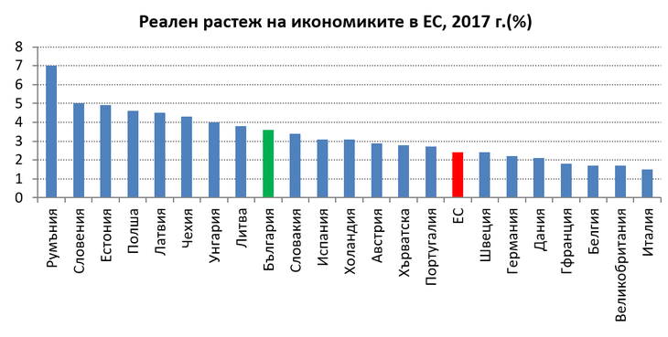
Икономическият растеж през 2017 г.
28.05.2018 г. Икономическото развитие и политика в България: оценки и очаквания
Notes:
През 2016 г. реалният растеж на БВП достигна 3.4%, като той беше относително балансиран - вътрешното търсене имаше принос от малко под 1.7 п.п., а външното - малко над 1.7 п.п.
Най-голям принос към икономическия растеж по компоненти на крайното търсене има износът (3.6 п.п.), който се увеличава с 5.7% в реално изражение спрямо предходната година.
Над 1 п.п. принос имат и частното потребление и изменението на запасите.
Публичното потребление е имало незначително въздействие върху БВП през 2016 г., докато вносът и инвестициите са оказали негативно влияние върху растежа миналата година.

Slide 9
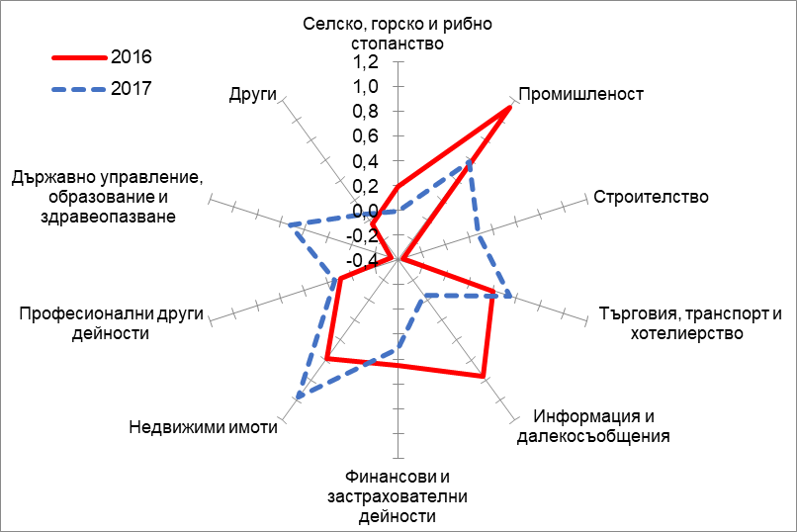
Икономическият растеж през 2017 г.
28.05.2018 г. Икономическото развитие и политика в България: оценки и очаквания
Notes:
През 2016 г. реалният растеж на БВП достигна 3.4%, като той беше относително балансиран - вътрешното търсене имаше принос от малко под 1.7 п.п., а външното - малко над 1.7 п.п.
Най-голям принос към икономическия растеж по компоненти на крайното търсене има износът (3.6 п.п.), който се увеличава с 5.7% в реално изражение спрямо предходната година.
Над 1 п.п. принос имат и частното потребление и изменението на запасите.
Публичното потребление е имало незначително въздействие върху БВП през 2016 г., докато вносът и инвестициите са оказали негативно влияние върху растежа миналата година.

Slide 10
Анализ на реализацията на предходната прогноза - различия
 | Реализация | Прогноза
Показател | 2017 | 2017
БВП (текущи цени, млн. лева) | 98 631 | 96 740
БВП (реален растеж, %) | 3.6% | 3.1%
Частно потребление (реален растеж, %) | 4.8% | 2.7%
Публично потребление (реален растеж, %) | 3.2% | 0.5%
Бруто образуване на основен капитал (реален растеж, %) | 3.8% | 4.6%
Износ на стоки и услуги (реален растеж, %) | 4.0% | 4.2%
Внос на стоки и услуги (реален растеж, %) | 7.2% | 3.7%
Средногодишна инфлация по ХИПЦ (%) | 1.2% | 2.0%
Коефициент на безработица (за население на 15 и повече години, %) | 6.2% | 7.2%
Заетост (растеж, %) | 4.4% | 0.4%
Текуща сметка (% БВП) | 4.5% | 3.8%
Паричен агрегат М3 (растеж, %) | 7.7% | 8.0%
Кредити към нефинансови предприятия и домакинства (растеж, %) | 4.5% | 2.2%
Бюджетен баланс (% БВП) | 1.5% | -1.4%
28.05.2018 г. Икономическото развитие и политика в България: оценки и очаквания
Notes:
По отношение на основните макроикономически показатели, в преобладаващия брой случаи тенденциите (например, за спад в темпа на икономическия растеж; отслабване на външното търсене като фактор за растежа; засилване на инфлационния натиск) бяха разпознати. По-съществените разминавания са както следва:
подценяване на темповете на възстановяване на частното потребление, дало отражение и върху предвидените по-ниски темпове на нарастване на вноса;
по-висок оптимизъм по отношение на кредитите към реалния сектор и свързаните с тях инвестиции;
известно подценяване както на приходната, така и на разходната част на консолидирания бюджет, което се обяснява с реализираните по-високи номинални обеми на БВП.

Slide 11
Основни допускания при изготвянето на прогнозата за реалния сектор - 2017-2019 г.
Успешно завършване на председателството на ЕС и липсва на сериозни сътресения от политически характер (без нови предсрочни избори);
Запазване на плавния темп на възстановяване на европейската и световна икономика:
Плавно засилване на потребителското доверие и подобряване на бизнес климата в страната като резултат от ускоряването на темповете на икономически растеж;
Повишаване на темпа на усвояване на европейски средства по оперативните програми;
Известно възстановяване на финансовите потоци към страната, извън тези по оперативните програми;
Липса на съществени въздействия върху българската икономика от излизането на Великобритания от ЕС;
Запазване на заложените в средносрочната фискална рамка параметри и политики, и по-конкретно за:
Липса на съществени промени в данъчната система;
Леко „разхлабване“ на фискална политика, предвид отчетения излишък по държавния бюджет през 2017 г. и заложения дефицит през настоящата и следващата година.
28.05.2018 г. Икономическото развитие и политика в България: оценки и очаквания
Notes:
При изготвянето на прогнозата за развитието на реалния сектор на българската икономика сме направили допускане за липса на сериозни сътресения от политически и икономически, както в българската икономика, така и на световно равнище.
Както ще видите от следващия слайд, нашата прогноза залага на плавно възстановяване на икономиката в условията на подобряващо се потребителско доверие и бизнес климат.
Не на последно място, представените от нас очаквания до 2019 г. се основават и на допускането за запазване на заложените в средносрочната фискална рамка параметри и политики.

Slide 12
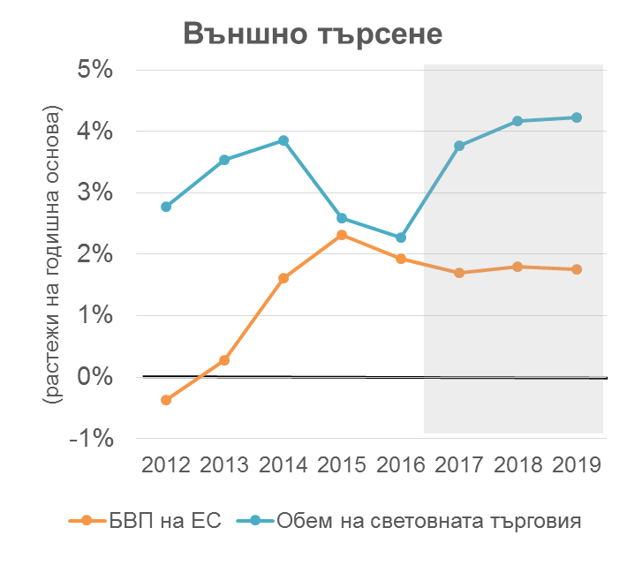
Основни допускания за прогнозния период
28.05.2018 г. Икономическото развитие и политика в България: оценки и очаквания
Notes:
Настоящата прогноза е изготвена въз основа на наличната към 10 април 2017 г. информация.
Очакванията относно външното търсене се основават на прогнозите на МВФ, заложени в доклада на институцията за световните икономически перспективи (WEO) от октомври 2016 г. (когато са публикувани и последните данни към доклада)
Международните цени се очаква да нараснат по-осезаемо през настоящата година и да поддържат положителни, но по-слаби темпове на растеж през следващите две години.
Външното търсене, измерено чрез растежа на БВП на ЕС и обема на международната търговия, обаче, може да се очаква да се засили в средносрочен план.

Slide 13
Макроикономическа прогноза - БВП
28.05.2018 г. Икономическото развитие и политика в България: оценки и очаквания
Notes:
Отчитайки ревизирания от НСИ в положителна посока икономически растеж през последните две години, за настоящата 2017 г. би могло да се очаква реалното увеличение на БВП отново да надвиши 3%. По този начин, при очакван положителен дефлатор, БВП на България вероятно ще достигне 96 740 млн. лева в номинално изражение, или с 4.4% повече спрямо 2016 г.
За разлика от миналата година, обаче може да се очаква значително по-висок принос на вътрешното търсене. Динамиката на потреблението ще се определя от нарастването на заплатите, умереното повишение на заетостта и въздържания, но все пак положителен растеж на кредит-ната активност в страната.
Инвестициите, от своя страна, ще се влияят основно от темповете на усвояването на средствата от ЕС, но също и от по-високото вътрешно и външно търсене.
Приносът на нетния износ обаче ще се намали значително основно поради по-високия внос, свързан с оживлението на вътрешното търсене.
В средносрочен план икономическият растеж в България ще остане от порядъка на 3-3.5% годишно.
Нарастването на инвестициите ще се определя основно от напредването на програмния период 2014-2020 г. и очакванията за ускорено усвояване на европейски средства в България, но също и от подобрението на международната и вътрешна бизнес конюнктура.
С повишаването на доходите в страната, се очаква и плавно засилване на растежа на потреблението.
Външният сектор ще има намаляващ принос за икономическия растеж в България, като през 2019 г. прино-сът вече ще бъде слабо отрицателен.

Slide 14
Макроикономическа прогноза – основни показатели
28.05.2018 г. Икономическото развитие и политика в България: оценки и очаквания
Notes:
В резултат на очакванията за подобряваща се международна конюнктура и засилване на потреблението и инвестициите в страната, можем да очакваме икономически растежи от порядъка на 3% и малко по-високи.
Паралелно на това могат да се очакват и повишения на цените в страната. Директен и вотричен натиск върху потребителските ще окажат и близо 30%-то увеличение на цената на природния газ и последвалите повишения на електро- и топлоененергията, както и на водата. Накрая следва да се споменат и планираните увеличения на акцизите за 2017 и 2018 г.
На пазара на труда в средносрочен план се очаква плавно възстановяване, като заетостта ще се увеличава с темпове, близки до 0.5%, а нивото на безработица ще намалее до 6.3% през 2019 г. Средната работна заплата ще продължи да нараства с темпове от порядъка на 8%, като причина за това ще бъдат както увеличенията на цените, така и нарастването на производителността на труда.
Възстановяването на вътрешното търсене ще определят намаляващото, но положително салдо по текущата сметка в периода до 2019 г. Напредъка в изпълнението на оперативните програми по ЕС ще бъде определящо за динамиката на капиталовата сметка, а развитията по финансовата сметка ще зависят както от политиката на правителството по дълга, така и основно от постепенното нарастване на ПЧИ в страната и ребалансирането на състоянието на свръх ликвидност в банковата система в увеличаване на кредитната активност.
С плавното засилване на икономическата активност в страната се очаква и увеличение на широките пари с темпове от над 8% и плавно ускоряване на растежа на кредита към нефинансовите предприятия и домакинствата до над 4% през 2019 г.

Slide 15
Външна търговия
Износ от България
Износ през 2017 г.
4% ръст спрямо 2016 г.;
Стоки 78.5%
Услуги 21.5%
28.05.2018 г. Икономическото развитие и политика в България: оценки и очаквания

Slide 16
Външна търговия
Структура на износа
Структура на вноса
28.05.2018 г. Икономическото развитие и политика в България: оценки и очаквания

Slide 17
Външна търговия - изводи и очаквания
Българската икономика е зависима в много висока степен от внос на суровини, материали, енергийни ресурси и инвестиционни стоки – близо 80% от целия внос.
Високият дял на вносни потребителски стоки показва недостатъчното българско производство на потребителски стоки.
2018
Намаляване ролята на външната търговия за икономическия растеж
28.05.2018 г. Икономическото развитие и политика в България: оценки и очаквания

Slide 18
Платежен баланс
Текущата сметка (нето) към 2017 г. достига неочаквани стойности. За страна като България, която има необходимост от цялостно технологично обновление, е по-логично текущата сметка да бъде отрицателна величина. Непосредствено преди кризата от 2008 г. дефицитът по текущата сметка достигна до около 1/4 от БВП и това беше голям проблем за макроикономическото управление. След кризата от 2008 г. текущата сметка започна да се колебае около нулата до 2015 г. включително.
За да се оценят причините и последствията от поддържането на висока позитивна стойност на текущата сметка за последните две години на периода трябва да се осмислят причините, довели до наблюдаваната ситуация.
Причина за драстичната промяна през 2016 г. е търговското салдо – износът на стоки се увеличава с 1.6 млрд. евро, докато в същото време вносът намалява с близо 0.5 млрд. евро. През годината цените на вносните стоки намаляват с 6.1%, а цените на износните стоки – с 2.3%. Износът на стоки успява да увеличи физическата маса с близо 8%, което обяснява скокът от 1 млрд. евро на текущата сметка. Номиналният ръст на износа на стоки и услуги за 2017 г. е също впечатляващо висок – 8.6%. Разнопосочната годишна динамика на цени, от една страна, и на физически обем, от друга, води до неочаквани промени в крайния резултат, отразяван в ПБ. Този факт подкрепя извода, че на пръв поглед отделни логични промени могат да доведат като цяло до слабо очакван резултат. В случая той е позитивен, но при други обстоятелства може да бъде и негативен.
През 2017 г. икономиката изживява друг феномен, който води до прираст на текущата сметка. Първичният доход от преки инвестиции (дебит) намалява през годината с 1.6 млрд. евро, което води до прираст на първичен доход (нето) с близо 2 млрд. евро, респ. текущата сметка нараства от 1.1 млрд. евро през 2016 г. на 2.8 млрд. евро през 2017 г. БНБ все още не е посочила причините за подобно драстично намаление на първичния доход от преки инвестиции (дебит) и е трудно да се правят догадки. Съществуват вътрешни причини за наблюдаваната промяна, които вероятно ще оказват въздействия в непосредственото бъдеще.
28.05.2018 г. Икономическото развитие и политика в България: оценки и очаквания

Slide 19
Платежен баланс
Внимание и размисли заслужава статистиката, свързана с презграничното движение на капитали. Реалността е впечатляваща. За 2010-2017 г. общото изтичане на български резидентни капитали в чужбина се оценява на 13 млрд.EUR, т.е. с три четвърти повече от нетните постъпления от ЕС! Те представляват 18% от общия размер на Бруто образуване на основен капитал за периода и са сравними с обема на ПЧИ!
Резидентните български капитали в чужбина реализират минимална доходност – около 1%! Ако тези капитали бяха инвестирани производително в България, тяхната доходност би била поне 5%. Въпреки това резидентните инвеститори предпочитат да инвестират в чужбина.
Изтичането на капитали се ускорява. През 2017 г. сумарният износ на български капитали в чужбина се оценява на почти една трета от общия обем на Бруто образуване на основен капитал! Логичен е въпросът защо български капитали напускат страната и се реализират в чужбина, при една символична доходност? И още – какво следва да се направи, за да останат резидентните капитали в страната?
Една съществена част от инвестираните в портфейлни инвестиции в чужбина резидентни капитали са на местни парични и инвестиционни фондове. Ограничената дългова емисионна активност на правителството подтиква този вид инвеститори да търсят решение на своите проблеми в чужбина. Ако имаше възможност те да участват на вътрешния дългов паричен пазар, вероятно те биха го предпочели. В съзнателно създадената управленска ситуация български капитали се принуждават да подпомагат чуждестранни развити икономики, а не своята собствена икономика
28.05.2018 г. Икономическото развитие и политика в България: оценки и очаквания

Slide 20
Фискален сектор
МФ съумява да се ориентира сравнително добре в нетривиалната кризисна икономическа среда и да оценява със задоволителна точност приходната част на КФП. Планираните приходи и помощи се изпълняват, вкл. и за 2017 г., когато се отбелязва почти пълно покритие между план и изпълнение.
Планирането на разходната част на КФП се отдава значително по-трудно на МФ, отколкото на приходната част. Особено влошаване и неизпълнение на планираните разходни показатели се забелязва през последните две години. Разходната част се поддава повече на преки управленски въздействия, поради което хроничното изоставане на действително направените разходи от планираните следва да се обясни със съзнателно провеждана рестриктивна фискална политика, която обаче не винаги е от полза за икономическата динамика.
28.05.2018 г. Икономическото развитие и политика в България: оценки и очаквания

Slide 21
Акценти в приходната част на КФП
В агрегираната структура на приходната част на КФП се установяват съществени промени - последователно и систематично нараства делът на данъчните приходи от 2010 г. насам, което може да се отдаде на подобрение на данъчната събираемост. Още повече, че за разглеждания период не са отбелязани значими промени в данъчната система и данъчните ставки. Като изключение може да се отбележат постъпленията от социално- и здравноосигурителни вноски – те са с 1.6 пр. п. по-високи спрямо 2010 г. като следствие най-вече от промени в осигурителните нормативи.
Нетни постъпления от европейските фондове
(12-месечна акумулирана сума, млн. евро)
В същото време, обезпокоително е силното колебание на усвоените помощи от ЕС. Техният относителен максимум се достига през 2015-2016 г., което се свързва с допълнително предвидените две години за усвояване на средствата от програмния период 2007-2013 г. Усвояването на помощите от ЕС от следващия програмен период 2014-2020 г. изостава, при това чувствително. В това отношение макроикономическото управление на страната остава в дълг към населението и следва своевременно и безусловно да намери път към равномерното и последователно усвояване на номиналните помощи, предоставяни от ЕС.
28.05.2018 г. Икономическото развитие и политика в България: оценки и очаквания

Slide 22
Акценти в приходната част на КФП
Специфична е динамиката на данъчните постъпления, свързани с действието на т.нар. плосък данък. Изминалите девет години на действието на плоския данък у нас дават основания за анализ и равносметка.
Първо, практиката не подкрепя хипотезата за позитивна връзка с инвестиционната активност. БВП и потреблението успяха да възстановят и да превишат с повече от една десета предкризисните си равнища (в реални измерения), докато инвестициите остават устойчиво на равнище от около две-трети от последната некризисна година.
Второ, очакванията за по-високи постъпления в КФП и за „осветляване” на икономиката не се оправдават. Относителните постъпления (спрямо БВП) в последната година с неплосък данък (2008 г.) остават непостигнати.
Трето, плоският данък съдейства за увеличаване на социално-икономическото неравенство. Разслоението в страната за разглеждания период, измерен с коефициента на Gini, последователно нараства, за да достигне екстремални стойности в рамките на ЕС към края на периода.
Четвърто, плоският данък облекчава работата на данъчната администрация. Този аргумент обаче не е редно да се привежда.
Почти десетилетното действие на плоския данък от 10% у нас дава основания за преосмисляне на приетото решение в интерес на ефективно и по-справедливо действие и функциониране на преразпределителните процеси.
БВП, крайно потребление и инвестиции
28.05.2018 г. Икономическото развитие и политика в България: оценки и очаквания

Slide 23
Акценти в разходната част на КФП
Разходи в КФП
Реализираните излишъци по КФП през последните две години се дължат в решаваща степен на недоизпълнението на разходната част и в много по-малка степен на приходната.
Капиталовите разходи в КФП заслужават специално внимание. Почти традиционно отчетените капиталови разходи изостават чувствително от планираните. За 2009-2017 г. са „спестени” повече от 10 млрд. лв. капиталови разходи (държавни инвестиции) от официално планираните. Ако те бяха реализирани, БВП щеше да бъде с около 33 млрд. лв. повече, т.е. към 2017 г. БВП можеше да бъде примерно с около една трета повече.
При капиталовите разходи се откроява много по-ясно и отчетливо въздържането през първите 11 месеца на годината, особено през последните две години, когато делът на капиталовите разходи, разпределени през м. декември, достига до изключително високите 46% от общата им годишна величина! При такъв модел на помесечно разпределение не може да се осигури необходимата и желана ефективност на държавните инвестиции, нито пък да се въздейства позитивно върху частните инвеститори.
Капиталови разходи служат и се приемат до голяма степен като своеобразен буфер при изпълнението на най-строго наблюдавания показател от страна на Народното събрание – дефицита на КФП.
Капиталови разходи в КФП за м. декември
28.05.2018 г. Икономическото развитие и политика в България: оценки и очаквания

Slide 24
Фискалната стабилност
Стана вече традиция България да се придържа към по-консервативни фискални параметри, независимо от конфигурацията на правителството. Оценката на този факт не е еднозначна.
Много от страните в еврозоната са склонни да пренебрегнат Маастрихтския критерий за величината на дефицита в държавния бюджет (-3%) тогава, когато преценяват, че това не е в интерес на собствените им икономики. Показателно е, че основните развити страни в еврозоната се придържат относително близко една до друга по отношение на бюджетните си дефицити – почти всички увеличават дефицитите си в началните години на кризата и по-нататък постепенно се включват към Маастрихтските изисквания.
Икономическата теория не е единодушна в препоръките си за балансираност на държавния бюджет. Една част от икономистите клонят към формулиране на изисквания за недопускане на бюджетен дефицит. Друга част (например А. Сен) предупреждава, че т.нар. анти-дефицитен радикализъм е нещо много по-различно от бюджетния консерватизъм. Трябва да се държи сметка за динамиката на държавния дълг и за много други неща, но възможните нежелани отклонения при лошо фискално управление не трябва да водят до екстремизъм, свързан с тотално недопускане и страх от бюджетен дефицит, независимо от социално-икономическите условия и съответствието между оценяваните и очакваните позитиви и негативи от оперирането с по-големи финансови ресурси (като следствие от допускания дефицит).
Фискалната стабилност не може и не бива да бъде крайна икономическа цел. Стабилността е само средство за постигане на крайна икономическа цел, каквато в условията на България може да бъде единствено ускорената и устойчива дългосрочна икономическа динамика (разбира се, при спазване на конкретни условия). Съвкупната икономическа политика трябва да бъде подчинена на крайната цел.
Икономиката трябва да съумее да намери успешен път към динамична стабилност – велосипедистът се разклаща при слаб ход, но е много по-стабилен при относително висока скорост.

Slide 25
Кредитиране
Кредитната активност остава слаба въпреки продължаващото понижение на лихвите и засилването на икономическата активност;
Обемите по нов бизнес за НФП през 2017 г. намаляват с 1/5 и остават значително под средната стойност за предходните шест години;
Делът на дългосрочните кредити при домакинствата нараства от 2015 г. насам, докато за НФП намалява (само през 2017 г. с 5.1 пр. п. - до 49.6%). За сравнение – преди началото на финансовата криза този дял се задържа на нива от порядъка на 35-37%;
От края на 2016 г. насам, банките в страната запазват стандартите за отпускане на кредити на предприятия без промяна;
Кредитната активност се стимулира чрез промоции - банките продължават да облекчават условията по предлаганите от тях кредити (през цялата 2017 г. балансът на мненията по отношение на лихвите по кредити за НФП остава силно негативен);
Обеми по нов бизнес за периода I-VIII
Брутни кредити преди обезценка [млрд. лв.]
Източник: БНБ
28.05.2018 г. Икономическото развитие и политика в България: оценки и очаквания
Notes:
Намаляването на кредитите с договорен матуритет над 5 г. На фона на слабата активност в корпоративния сегмент e показателно за пониженото търсене на инвестиционни заеми за разлика от 2006-2007, когато по-ниските дялове на дългосрочните кредити бяха израз на оптимизма на стопанските агенти;
Показателно за бизнес-песимизма на НФП е намаляването на броя на банките, докладващи за увеличено търсене на фирмени кредити (от 6 през първото полугодие до 5 – през второто);

Slide 26
Структура на кредитите и авансите
Банките успяват частично да компенсират недостатъчната си активност като увеличават финансирането на НБФИ. През 2017 г. портфейлът в този сегмент е нараснал с 504.7 млн. лв. (24.9%) което, обаче, не може да компенсира влошената рентабилност на лихвоносните активи, тъй като заемите за НБФИ са по правило с ниска доходност.
Така структурата на кредитния портфейл се променя в полза на дела на нисколихвените и безлихвените сегменти (НБФИ, кредитни институции и централни банки), които за изтеклата 2017 г. нарастват общо с 2 пр. п., основно за сметка на свиване на дела на НФП;
Банките остават по-склонни да задържат излишъка от привлечен ресурс, приемайки заплащането на съответната цена за това (под формата на отрицателна лихва върху свръхрезервите), отколкото да занижат стандартите си, така че да намалят дела на отхвърлените искания, но да рискуват да влошат качеството на портфейла;
28.05.2018 г. Икономическото развитие и политика в България: оценки и очаквания

Slide 27
Структура на активите
Разпределение на кредитния портфейл [%]
Активи [млн. лв.]
Качеството на кредитите продължава да се подобрява, като делът на обслужваните достига над 86.5%;
Картината за качеството на портфейла се изкривява заради пренасочването на все по-голяма част от ресурса на търговските банки през каналите на НБФИ към крайните потребители;
Банките са притиснати за по-бърз пласмент на свободния си ресурс както от депозантите, така и от БНБ;
Източник: БНБ
28.05.2018 г. Икономическото развитие и политика в България: оценки и очаквания
Notes:
През 2017 г. Общата стойност на посочените пера от баланса се увеличава с 200 млн. лв. Това е компенсирано още през първото тримесечие на 2018 г., отчасти заради въвеждането на МСФО9.

Slide 28
Обобщения
Парични агрегати (годишен прираст, млрд. лв.)
Потвърждават се очакванията от предходния доклад – за умерен ръст на кредитирането (основно за домакинствата), възстановяване на качеството на портфейлите, запазване на слабо рентабилна структура на активите, забавящо се нарастване на привлечения ресурс при сравнително постоянни цени и запазване на високи показатели за ликвидност.
Банките вече избягват да променят лихвите, тъй като в условията на забавящи се темпове на спестяване и влошена матуритетната структура на депозитите всяко по-съществено понижение би довело до отлив на ресурс.
Натискът за консолидация ще продължи на фона на засилващите се административни стимули, поради което може да се очакват нови сливания на банкови институции.
Източник: БНБ
28.05.2018 г. Икономическото развитие и политика в България: оценки и очаквания

Slide 29
Състояние на ПТ: Динамика на икономически активни, заети, безработни и неактивни 15+ г. (% спрямо предидуща година, НРС)
2017 г.: Заети: 3150.3 хил. Ик. Активни: 3357.2 хил. Безработни: 206.9 хил. Ик. неактивни 2707.7 хил.
28.05.2018 г. Икономическото развитие и политика в България: оценки и очаквания

Slide 30
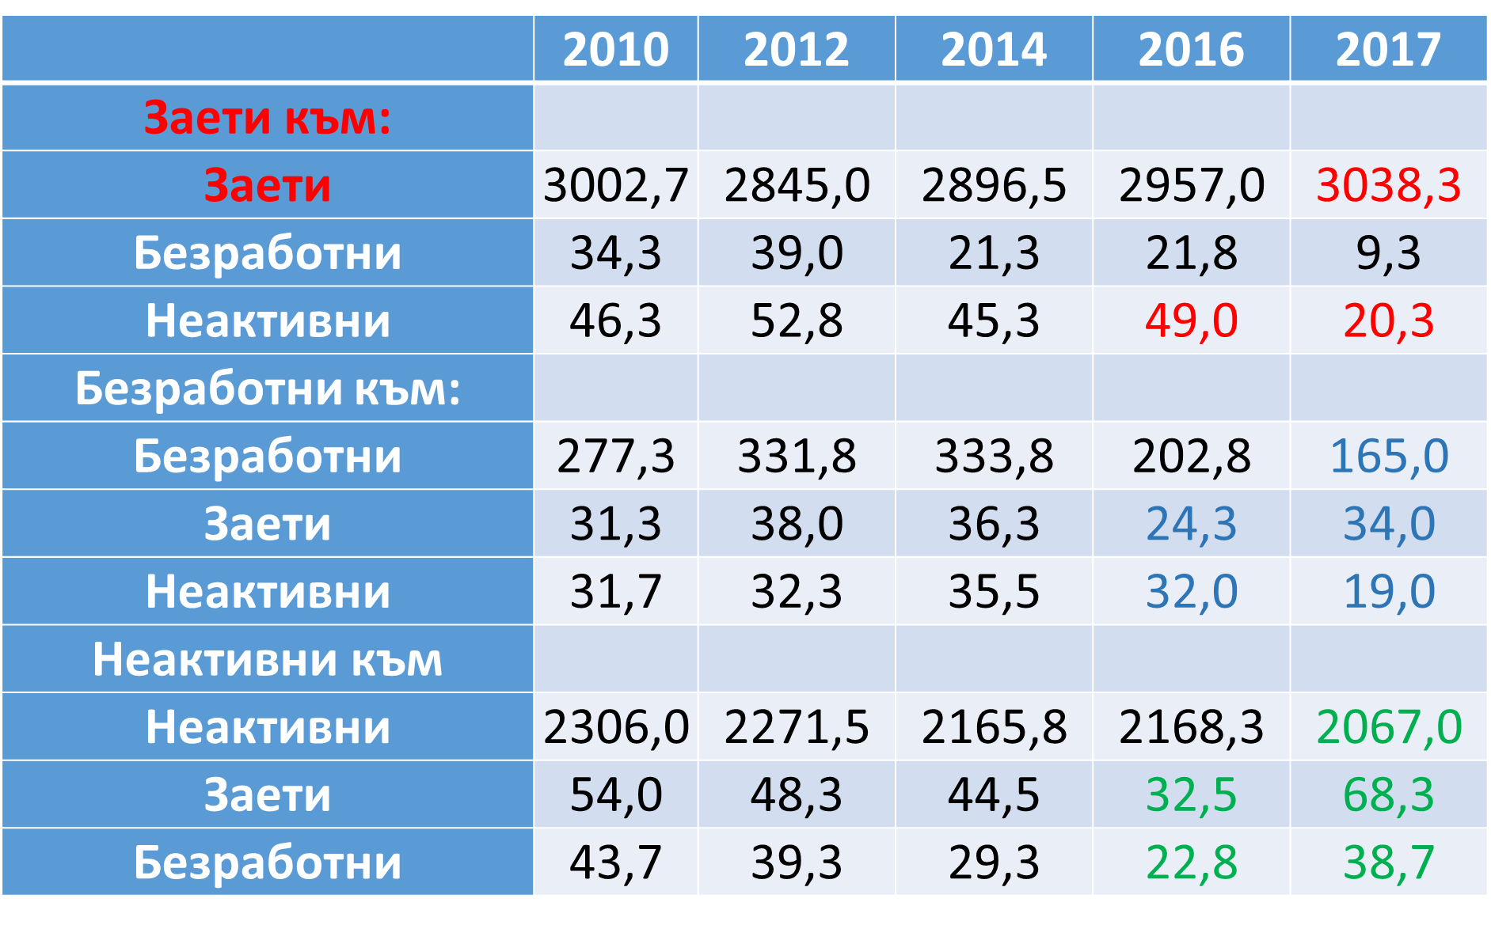
Потоци към и извън пазара на труда
28.05.2018 г. Икономическото развитие и политика в България: оценки и очаквания

Slide 31
Поведение на работодателите и промени в заетостта, безработицата и икономическа неактивност
28.05.2018 г. Икономическото развитие и политика в България: оценки и очаквания

Slide 32
Задържане на активността на предлагане на работни места – ЗАЩО?
1. Ниски очаквания за намиране на подходящата работна сила.
Относителен дял на работодатели, посочили „недостиг на работна сила“ като фактор затрудняващ дейността им ( %).
 | 2016* | 2017* | 2018**
Промишленост | 21.7 | 27.1 | 32
Строителство | 22.1 | 30.6 | 33.6
Търговия | 12.9 | 17.7 | 18.6
Услуги | 12.6 | 16.1 | 17.6
28.05.2018 г. Икономическото развитие и политика в България: оценки и очаквания

Slide 33
Задържане на активността на предлагане на работни места – ЗАЩО?
2. Ограничено финансиране на субсидирани нови работни места: средства от ДБ; от ЕСФ, ОП РЧР. (Субсидираната заетост: не трябва да се отрича значението й за малки общини, за конкретни групи непривлекателни трудови дейности, за лицата с ниски възможности за наемане).
3. Съществени териториални различия в количествени и качествени характеристики на работната сила.
28.05.2018 г. Икономическото развитие и политика в България: оценки и очаквания

Slide 34
Задържане на активността на предлагане на работни места – ЗАЩО?
4. Средната годишна работна заплата за 2017 г. се увеличава с 9.5% и достига 12725 лв. Различни възможности за малки и средни фирми да поемат повишените трудови разходи.
28.05.2018 г. Икономическото развитие и политика в България: оценки и очаквания

Slide 35
Относителни показатели за пазара на труда
(сравнение с общите показатели за ЕС: ЕС 28 минус България)
Коефициенти на заетост (%)
28.05.2018 г. Икономическото развитие и политика в България: оценки и очаквания

Slide 36
Относителни показатели за пазара на труда
(сравнение с общите показатели за ЕС: ЕС 28 минус България)
Коефициенти на безработица (%)
2011
2012
2013
2014
28.05.2018 г. Икономическото развитие и политика в България: оценки и очаквания

Slide 37
Относителни показатели за пазара на труда
Коефициенти на неактивност (% от населението между 15 и 64 години)
28.05.2018 г. Икономическото развитие и политика в България: оценки и очаквания

Slide 38
Краткосрочни и средносрочни очаквания
Заетостта: леко понижаване на растежа й с -0.1% през 2018 г. и ниска динамика нагоре през 2019 и 2020 г. Коефициентите на заетост ще се увеличат до 52.5% през 2018 г., 53.0 през 2019 и 53.4 процента през 2020 г.
Безработицата се предполага, че ще продължи да намалява. Предлаганите работни места силния недостиг на работна сила ще успеят да компенсират безработицата до 5.7% от работната сила през 2018 г.; 4.9 и 4.1 процента през 2019 и 2020 г.
Стабилизиране и евентуално подобряване на коефициента на икономическа активност на населението. Без особено надценяване на ситуацията на пазара на труда, считаме, че той ще бъде към 55.7% за периода на следващите три години, с евентуални леки корекции, но около тази стойност. Коментар:
  Въпреки негативните демографски очаквания, в количествен план би трябвало да може да изпълним ангажимента си към Програмата Европа 2020 за 75% заетост на населението между 20 и 64 години. Въпросът обаче не е само до количествени разчети, а за налична добре подготвена работна ръка;
  Средна месечна номинална работна заплата ще продължи да расте с 10-12 % годишно до края на 2020 г. До края на програмния период може да се очаква работодателите да продължат чрез увеличение на трудовите доходи да привличат и задържат необходимата им работна ръка;
  Преструктуриране на бюджетните средства за активни политики в полза на професионалната квалификация и услуги за регистрираните безработни; използването на средствата от ЕСФ чрез ОП РЧР и на други донорски средства.
28.05.2018 г. Икономическото развитие и политика в България: оценки и очаквания

Slide 39
БЛАГОДАРИМ ЗА ВНИМАНИЕТО!
Икономическо развитие и политика в България: оценки и очаквания
28.05.2018 г.
София

